Slide 1

Розділ 7
Сортування і пошук в одновимірному масиві

Slide 2

Зміст
Розділ 7 Масиви
7.1. Одновимірні масиви
7.1.1. Поняття масиву та його властивості
7.1.2. Базові операції обробки одновимірних масивів
7.1.3. Сортування масиву
7.1.4. Масиви як параметри
7.1.5. Покажчики та масиви

Slide 3
Сортування масиву
Упорядкування масиву — це зміна порядку розташування його елементів за певним критерієм.
Наприклад, числовий масив можна упорядкувати за зростанням значень його елементів або за їх спаданням, а масив рядків можна відсортувати в алфавітному порядку.
Найчастіше сортування масиву здійснюється з метою полегшення подальшого пошуку.

Slide 4
Сортування масиву
Існують методи внутрішнього та зовнішнього сортування.
Методи внутрішнього сортування не передбачають використання допоміжних масивів та застосовуються до масивів, що повністю розташовані в оперативній пам’яті.
Методи зовнішнього сортування застосовують до великих наборів даних, які зберігаються на зовнішніх носіях.

Slide 5
Сортування масиву
Найпоширеніші елементарні методи сортування масиву :
Сортування вибором;
Сортування вставками (включенням);
Сортування обміном (бульбашкове сортування)
Удосконалені методи сортування:
Cортування методом злиття
Швидке сортування, або метод Хоара
Сортування включенням зі спадним приростом, або метод Шелла
Сортування за допомогою дерева, або пірамідальне сортування

Slide 6
Сортування методом вставки
Масив щоразу ділиться на дві частини: ліву, вже відсортовану, та праву, ще не відсортовану.
Перший елемент правої частини вставляється в ліву частину так, щоб вона залишалася відсортованою.
У результаті відсортована частина збільшується на один елемент, а невідсортована — зменшується.
Відтак щоразу виконується дві операції: пошук позиції для нового елемента та його вставка з зсувом на одну позицію вправо від елементів відсортованої частини.
Після цього перший елемент невідсортованого підмасиву буде замінено останнім елементом відсортованого.

Slide 7
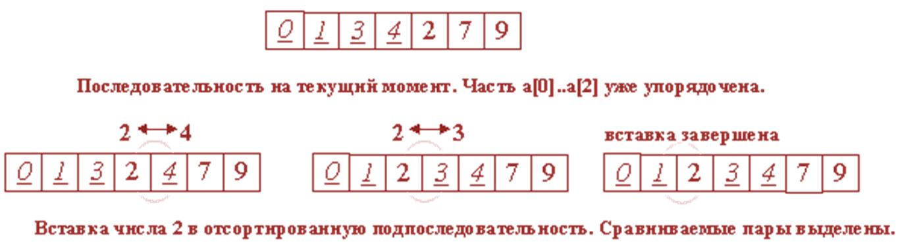
Сортування методом вставки

Slide 8
Алгоритм сортування методом вставки
Підмасив, що містить елементи з другого до останнього, вважатимемо невідсортованою частиною. Поки ця частина не стане порожньою, слід виконувати такі дії.
1. Зберегти перший елемент невідсортованого підмасиву в допоміжній змінній.
2. Визначити позицію вставки збереженого елемента у масив. Для цього:
2.1. Вважати перший елемент масиву поточним.
2.2. Доки елемент для вставки більше за поточний, збільшувати індекс поточного елемента.
3. Вставити збережений на кроці 1 елемент на знайдену позицію вставки, зсунувши на одну позицію вправо решту відсортованої частини.
4. Пересунути початок невідсортованої частини на одну позицію вправо.

Slide 9
Сортування методом вибору
Масив ділиться на дві частини: ліву, вже впорядковану, та праву, ще не впорядковану.
На першому кроці, коли невпорядкованим є весь масив, з нього вибирають найменший елемент і міняють місцями з першим елементом масиву.
На другому кроці невпорядкованою стає частина масиву з другого елемента по останній. З­поміж цих елементів вибирають найменший, який міняють місцями з другим.
Процес триває доти, доки у невідсортованій частині не залишиться жодного елемента.

Slide 10
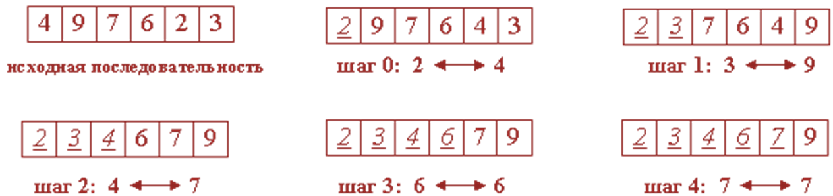
Сортування методом вибору

Slide 11
Алгоритм сортування методом вибору
Весь масив вважати невідсортованою частиною. Поки ця частина містить більше одного елемента, виконувати такі дії:
1. Вибрати перший елемент невідсортованої частини масиву і вважати його мінімальним; запам’ятати індекс цього елемента.
2. Для елементів від наступного після вибраного і до останнього повторювати такі дії.
2.1. Порівняти вибраний елемент і поточний.
2.2. Якщо вибраний елемент більший за поточний, запам’ятати поточний елемент як мінімальний, а його індекс — як індекс мінімального елемента.
3. Поміняти місцями мінімальний і вибраний на кроці 1 елементи.
4. Пересунути початок невідсортованої частини на одну позицію вправо

Slide 12
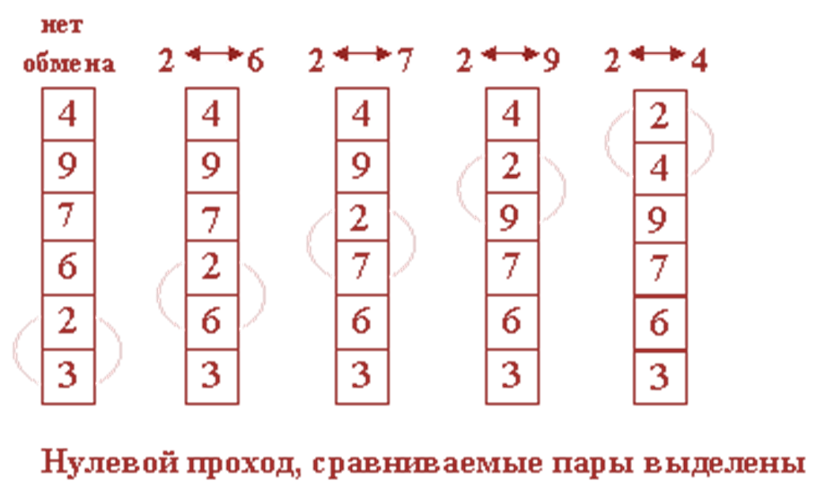
Сортування методом обміну (бульбашкове)
Базовою операцією в цьому методі є порівняння двох сусідніх елементів масиву. Якщо їх розташування суперечить умові впорядкування, вони міняються місцями. Послідовне застосування такої операції до всіх пар елементів масиву, від останньої до першої, дасть змогу виявити наймен­ший елемент в першій позиції.

Slide 13
Алгоритм сортування методом обміну
1. Установити лічильник ітерацій рівним одиниці.
2. Для елементів масиву, від останнього до елемента з індексом, що дорівнює поточному значенню лічильника ітерацій, повторювати такі дії.
2.1. Якщо поточний елемент більший за попередній, поміняти ці елементи місцями.
2.2. Перейти до попереднього елемента.
3. Збільшити лічильник ітерацій. Якщо значення лічильника дорівнює кількості елементів масиву, завершити сортування.

Slide 14

Сортування масиву
Продемонструємо всі три простих методи сортування масиву. (50)
Код ex7_8.9.10

Slide 15

Приклад програм сортування масиву
//ex7_8.cpp. Сортування вставкою, вибором, бульбашкове
#include<iostream>
#include<stdlib.h>
#include<time.h>
using namespace std;
int n; //кількість елементів масиву
int a[10], acopy[10]; //масив, що сортується
char key; //пункт меню
//=============== функція генерації масиву ======================
void create(){
srand((unsigned)(time(NULL))); //ініціалізувати генератор
//випадкових чисел
cout<<"enter number of the components (<=10)"<<endl;
cin>>n; //ввести кількість елементів массиву
for(int i=0;i<n;i++) //генерувати массив
a[i]=rand()%30;
for(int i=0;i<n;i++) //копіювати массив
acopy[i]=a[i];
}
//=================копіювння масиву ===========================
void RestoreArray(int mas[],int copymas[])
{
for(int i=0;i<n;i++) //генерувати массив
mas[i]=copymas[i];
}
//================= функція виведеннч масиву ====================
void output(){
for(int i=0;i<n;i++) //вивести згенерований массив
cout<<a[i]<<" ";
cout<<endl;
}

Slide 16
Приклад програм сортування масиву
//=============== функція сортування вставкою ===================
void InsertionSort()
{
int tmp; //елемент, що вставляється у відсортовану
//частину массиву
for( int i=1;i<n;i++) //сортувати методом вставки
{ //i — початок невідсортованого підмасиву
tmp=a[i]; //вибрати елемент для вставки
int j=0; //цикл пошуку позиції вставки
while( tmp>a[j]) //якщо елемент, що вставляється,
j++; //менший або рівний поточному,
//то j фіксує позицію вставки
for(int k=i-1;k>=j;k--) //зсунути вправо елементи
a[k+1]=a[k]; //невідсортованої частини
a[j]=tmp; //вставка вибраного елемента у позицію j
for( int k=0;k<n;k++) //виведення проміжних результатів
cout<<a[k]<<" ";
cout<<endl;
}
}

Slide 17
Приклад програм сортування масиву
//==============сортування масиву вибором ==================
void SelectionSort() {
int min,imin; //мінімальний елемент і його індекс
for(int i=0;i<n-1;++i)
{
min=a[i]; //пошук мінімального елемента в діапазоні від
//i-го до останнього елемента
imin=i; //індекс мінімального елемента
for (int j=i+1;j<n;j++) //пошук мінімального елемента
if (min>a[j]) {
min=a[j];
imin=j;
}
a[imin]=a[i]; //обмін місцями мінімального та поточного елементів
a[i]=min;
output(); //вивести проміжні результати
}
}
//=============== бульбашкове сортування ====================
void ExchangeSort(){
for(int i=1;i<n;++i) //сортувати методом обміну
for(int j=n-1;j>=i;--j)
if (a[j]<a[j-1]) //поміняти елементи місцями
{
int tmp=a[j];
a[j]=a[j-1];
a[j-1]=tmp;
output(); //виведення проміжних результатів
}
}

Slide 18
Приклад програм сортування масиву
//=================== головна функція ===========================
int main() {
cout<<"demo simple sort methods"<<endl;
do{
cout<<"===== MENU ======="<<endl;
cout<<"1. create and copy array"<<endl;
cout<<"2. restore array"<<endl;
cout<<"3. insertion sort"<<endl;
cout<<"4. selection sort"<<endl;
cout<<"5. exchange sort (bubble sort)"<<endl;
cout<<"6. exit"<<endl;
cout<<"select menu command"<<endl;
cin>>key;
switch(key) {
case '1': create();
cout<<"generated array"<<endl;
output(); break;
case '2': RestoreArray(a,acopy); output();break;
case '3': InsertionSort();
cout<<"sorted array"<<endl;
output(); break;
case '4': SelectionSort();
cout<<"sorted array"<<endl;
output();break;
case '5': ExchangeSort();
cout<<"sorted array"<<endl;
output(); break;
}
}while(key!='6');
system("pause");
}

Slide 19
Швидке сортування Хоара
Сортування здійснюється за принципом «розділяй та володарюй»: елементи масиву діляться на дві частини, кожна з яких сортується окремо.
Спочатку обирають деякий елемент x, назвемо його розділовим.
Сортування полягає у розташуванні всіх менших за x елементів зліва від нього, а всіх більших — справа.
Після цього процедуру сортування повторюють для кожної частини масиву, потім — для частин цих частин і т. д., доки в кожній з частин масиву не залишиться один елемент.

Slide 20
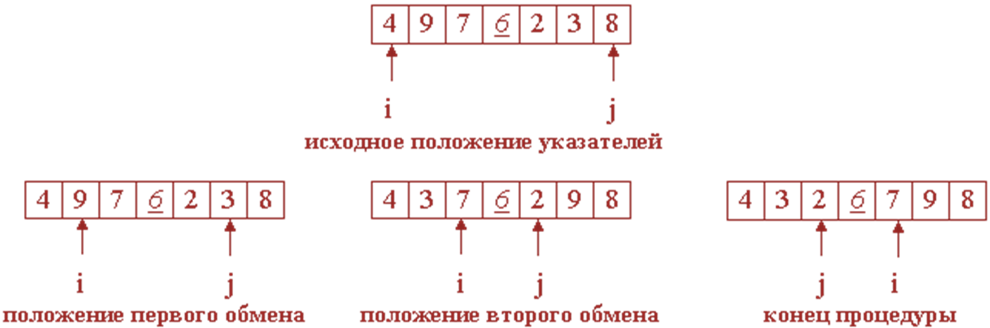
Швидке сортування Хоара

Slide 21



Швидке сортування Хоара
Сортування масиву методом Хоара (51)
Код ex7_11

Slide 22
Швидке сортування Хоара
/ex7_11.cpp. Швидке сортування — метод Хоара
#include<iostream>
#include<stdlib.h>
#include<time.h>
using namespace std;
int n; //кількість елементів та їхні індекси
int a[10]; //масив, що сортується
//=================== введення даних ========================
void input()
{
srand((unsigned)(time(NULL))); //ініціалізувати генератор
//випадкових чисел
cout<<"enter number of the components (<=10)"<<endl;
cin>>n; //увести кількість елементів масиву
for(int i=0;i<n;i++) //генерувати масив
a[i]=rand()%30;
}
//============= виведення масиву ==========================
void output()
{
for(int k=0;k<n;k++)
cout<<a[k]<<" ";
cout<<endl;
}
Код ex7_11

Slide 23
Швидке сортування Хоара
//============= сортування за алгоритмом Хоара =========
void quicksort(int left, int right)
{
int i,j,x,tmp; //розділовий елемент та допоміжні змінні
i=left; //ліва межа підмасиву
j=right; //права межа підмасиву
x=a[(left+right)/ 2]; //значення бар’єрного елемента
cout<<"left="<<left+1<<" right="<<right+1<<" x="<<x<<endl;
do //розділити масив на підмасиви
{
while (a[i]<x) i++; //визначити індекси елементів,
while (a[j]>x) j--; //що міняються місцями
if (i<=j)
{ //поміняти місцями елементи
tmp=a[i]; a[i]=a[j]; a[j]=tmp;
i++; j--;
output(); //вивести проміжні результати
}
} while(i<j);
if (left<j) quicksort(left,j); //упорядкувати лівий підмасив
if (i<right) quicksort(i,right); //упорядкувати правий підмасив
}
Код ex7_11

Slide 24
Швидке сортування Хоара
Код ex7_11
int main()
{
cout<<"quick sort "<<endl;
input();
cout<<"generated array"<<endl;
output();
cout<<"sort process"<<endl;
quicksort(0,n-1);
cout<<"sorted array"<<endl;
output();
system("pause");
}

Slide 25
Масиви як параметри функцій
Масиви можна використовувати як параметри функцій
В С/С++ масиви завжди передаються функціям як параметри-покажчики, тому що ім’я масиву є покажчиком на його перший елемент.
Разом з покажчиком на масив слід передавати кількість елементів масиву, тому що покажчик на масив визначає адресу його першого елемента, а обсяг пам’яті, що її займає масив, визначатиметься кількістю елементів.
Використання адрес елементів масиву забезпечує можливість безпосередньо змінювати їх вміст, і масив можна повернути з функції для подальшого використання.

Slide 26

Масиви як параметри функцій
Передача великих масивів, які потребують великого обсягу оперативної пам’яті для свого зберігання, може привести до переповнення стекової пам’яті, розмір якої становить 16 Кбайт.

Slide 27

Масиви як параметри функцій
Формат оголошення функції з параметрами-масивами :
<тип> <ім’я функції>(<тип> <ім‘я масиву>[],
<int> <ідентификатор розмірності>)
Кількість елементів масиву не слід вказувати у квадратних дужках, тому що компілятор це значення ігноруватиме.
Синтаксис посилань у вигляді символу & не застосовується до імені масиву під час оголошення його як параметра у функції.
Під час виклику функцій, аргументами яких є покажчики на масив, покажчик ініціалізується іменем масиву.

Slide 28
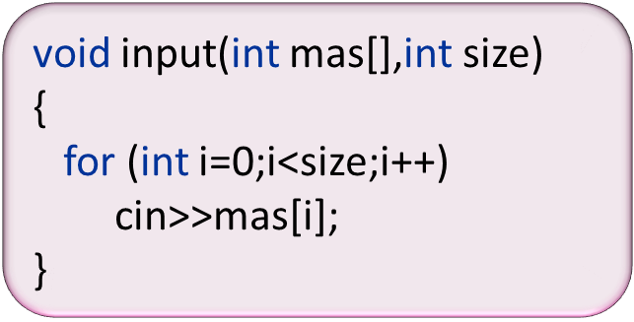

Масиви як параметри функцій
Приклад прототипу функції уведення масиву:
void input(int [], int);
покажчик на масив
кількість його елементів
Приклад визначення функції
зі списком ідентифікаторів
параметрів
Приклад виклику функції input()
input(a,n);

Slide 29
Сортування методом злиття
В основі цього методу сортування лежить злиття двох упорядкованих масивів в інший упорядкований.
Відбувається це так: елементи двох масивів порівнюються між собою і за результатом цього порівняння один з цих елементів записується в новий масив.
Елементи одного з масивів під час злиття можуть скінчитися раніше.
Тоді елементи іншого масиву, які ще не були опрацьовані, додаються до нового масиву.

Slide 30

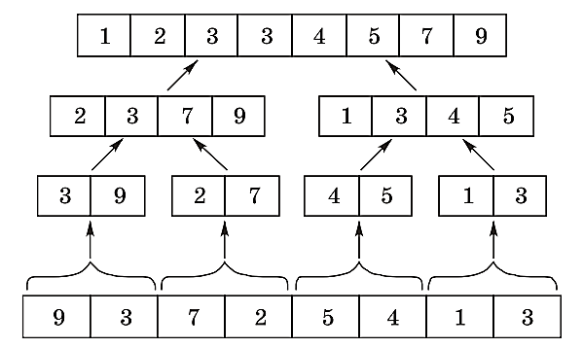
Масиви як параметри функцій
Приклад програми сортування злиттям
Код ex7_12

Slide 31
Масиви як параметри функцій
//ex7_12.cpp. Cортування методом злиття
#include<iostream>
#include<stdlib.h>
#include<time.h>
using namespace std;
typedef int Arr[10]; //тип масиву з 10 цілих чисел
int n; //кількість елементів масиву
Arr masif, //masif — масив, що сортується
mas1,mas2, //ліва та права частини масиву masif
common; //результа злиття лівої та правої
//частин масиву на різних кроках циклу
//=============== генерування масиву ======
void input(Arr a, int size)
{ //а — масив, size — кількість елементів масиву
for (int i=0;i<size;i++)
a[i]=rand()%30;
}
Код ex7_12

Slide 32
Масиви як параметри функцій
//======== злиття упорядкованих масивів a та b ======
void Merge(Arr a,Arr b,int sizeA,int sizeB, Arr c)
{ //a, b — масиви, що зливаються,
//sizeA — розмір масиву а, sizeB — розмір масиву в,
//c — результуючий масив розміром sizeA+sizeB
int i=0,j=0; //індекси елементів масивів
while ((i<=sizeA) && (j<=sizeB)) //формувати вихідний масив
{
if (a[i]<b[j]) //якщо елемент масиву a менший
{
c[i+j]=a[i]; //у вихідний масив записати елемент масиву а
i++ ; //перейти до наступного елемента масиву a
}
else //якщо елемент масиву b менший
{
c[i+j]=b[j];
j++; //перейти до наступного елемента масиву b
}
}
for(int k = i; k < sizeA; k++) //якщо масив a не вичерпано,
c[j+k-1] = a[k]; //дописати в масив с решту елементів
for(int k = j; k < sizeB; k++) //якщо масив b не вичерпано,
c[i+k-1] = b[k]; //дописати решту з масиву в
}
Код ex7_12

Slide 33
Масиви як параметри функцій
//===== копіювання частини масиву a до масиву b ===
void CopyArr(Arr a, int x, int y, Arr b, int z)
{ //b — копія масиву а, z — поправочний коефіцієнт
for(int i = x-1; i < y; i++)
b[i-x+z] = a[i];
}
//=== виведення масиву a, що має довжину sizeA ====
void Output(Arr a,int sizeA)
{
for(int i=0;i<sizeA;i++)
cout<<a[i]<<" ";
cout<<endl;
}
Код ex7_12

Slide 34
Масиви як параметри функцій
//====== сортування частини масиву від i-го елемента до j-го ===
void Sort(int i,int j) {
int t; //індекс серединного елемента масиву
if (i<j) //якщо сортується більше ніж один елемент
{
t = i+(j-i) /2; //середина частини, що сортується
if (i < j-1) //якщо сортується більше ніж два елементи
{
Sort(i,t); //сортування лівої половини
Sort(t+1,j); //сортування правої половини
}
CopyArr(masif,i,t,mas1,1); //копіювати відсортовану частину
//masif від позиції і до позиції t у масив mas1
CopyArr(masif,t+1,j,mas2,1); //копіювати відсортовану частину
//masif від позиції t+1 до позиції j у масив mas2
Merge(mas1,mas2,t-i+1,j-t,common); //злити відсортовані
//частини у масив common
CopyArr(common,1,j-i+1,masif,i); //копіювати масив common
//від позиції 1 до j-i+1 у masif
cout<<"The sorted ["<<i<<"]["<<j<<"] part ";
Output(common,j-i+1); //вивести проміжні результати
} //з масиву common кількістю j-i+1
}
Код ex7_12

Slide 35
Масиви як параметри функцій
//============ головна функція ========
int main()
{
srand((unsigned)(time(NULL)));//генератор псевдовипадкових чисел
cout<<"merge sort"<<endl;
cout<<"enter number of the components (<10)"<<endl;
cin>>n; //увести розмірність масиву
input(masif, n); //генерувати масив
cout<<"generated array"<<endl;
Output(masif,n); //вивести згенерований масив
Sort(1,n); //сортувати масив
cout<<"sorted array"<<endl;
Output(masif,n); //вивести відсортований масив
system("pause");
}
Код ex7_12

Slide 36

Покажчики та масиви
Масиви та покажчики тісно зв’язані між собою.
Їх використання є еквівалентним.
Ім’я масиву є константним покажчиком на його перший елемент і вказує адресу першого байта в оперативній пам’яті, де зберігається масив до кінця роботи програми.
Використання покажчика можливо після його ініціалізації.
Оскільки ім’я масиву є покажчиком на його перший елемент, покажчик можна ініціалізувати адресою елемента з нульовим індексом або іменем масиву:
ptr=&mas[0]; або ptr=mas;

Slide 37

Покажчики та масиви
До покажчиків, як і до масивів, можна застосувати операцію індексування та здійснити прямий доступ до елемента масиву за його індексом.
Так, елемент з індексом і можна отримати, якщо записати вирази mas[i] або ptr[i], де mas — ім’я масиву, ptr — ідентифікатор покажчика
Застосувавши розименування покажчика, можна посилатися на i-й елемент масиву за допомогою виразу *(ptr+i).
Виконання операцій додавання та віднімання цілого числа до покажчиків на масив визначає адресу відповідного елемента масиву.

Slide 38
Покажчики та масиви
Коли до покажчика додається або віднімається ціле число, значення покажчика вказує на наступну комірки пам’яті
Так, якщо ptr ініціалізовано адресою першого елемента масиву, то вираз ptr+i визначатиме адресу i-го елемента.
Операція розименування покажчика *(ptr+i) дозволяє отримати значення i-го елемента. Тут значення і є зсувом покажчика.
Коли покажчик вказує на початок масиву, зсув вказує на елемент, на котрий має бути посилання.
Отже, значення зсуву еквівалентно індексу елемента масиву.
Оскільки пріоритет операції розименування * вище, ніж пріоритет операції додавання +, тому потрібні круглі дужки у виразі зсуву покажчика.

Slide 39

Покажчики на масиви
Cортування масиву за алгоритмом Шелла демонструє використання операцій індексування покажчиків та арифметичних операцій з ними з метою доступу до елементів масиву.
Код ex7_13

Slide 40
Покажчики на масиви
//ex7_13.cpp. Використання масивів і покажчиків (метод Шелла)
#include<iostream>
using namespace std;
int n; //розмірність масиву
typedef int array[10]; //перейменувати тип int у тип array[20]
array *ptr; //покажчик на масив
//=============== введення масиву =========
array* input(int size)
{ //функція повертає покажчик на масив, size — кількість елементів
cout<<"input array"<<endl;
ptr=new array[10]; //виділити динамічну пам’ять для масиву
for(int i=0;i<size;i++) //увести значення елементів масиву
cin>>*ptr[i];
return ptr;
}
//====================== виведення масиву =====
void output(array* p)
{ //p — покажчик на масив
for (int i=0;i<n;i++) //вивести значення за покажчиком
cout<<*p[i]<<" "; //альтернатива: **(p+i)
cout<<"\n";
}
Код ex7_13

Slide 41
Покажчики на масиви
//============== сортування масиву методом Шелла ====
void sort(array *p)
{ //p — покажчик на масив
for(int k=n/2;k>0;k/=2) //поділити масив на дві частини
for(int i=k;i<n;i++) //перебирання елементів з правої половини
{ //перебирання елементів з лівої половини
for(int j=i-k;j>=0&&*p[j]>*p[j+k];j-=k)
{
int temp=*p[j]; //поміняти місцями елементи
*p[j]=*p[j+k]; //розіменувати покажчик на елемент
*p[j+k]=temp;
}
}
}
Код ex7_13

Slide 42
Покажчики на масиви
//==================== головна програма ========
void main()
{ cout<<"using pointer and array"<<endl;
cout<<"number of array’s members? ";
cin>>n;
ptr=input(n); //ініціалізувати покажчик на масив чисел
cout<<"entered array"<<endl;
output(ptr); //вивести масив
sort(ptr); //сортувати масив
cout<<"sorted array"<<endl;
output(ptr); //вивести відсортований масив
system("pause");
}
Код ex7_13

Slide 43
Домашнє завдання
1. У твердженнях заповнити пропуски.
1.1. Елементи масиву мають один і той самий ________________ .
1.2. Значення, що використовується для доступу до елементів масиву, називається ____________________.
1.3. Під час роботи з масивом ______________ його елементів не змінюється.
1.4. Масив, елементами якого є одновимірні масиви, називається _____________.
1.5. Загальний розмір масиву типу int не може перевищувати__________ елементів.
2. Оголошено такі масиви:
typedef int text[15][3];
int a[15][3];
text b;
Чи однакові типи масивів a та b?
3. Що буде виведено після виконання фрагмента програми, написаного мовою С/С++:
int s=0,m[10]={9,4,3,2,6,7,8,4,5,2}; for(int i=0; i<10; i++) if ((m[i]%2)){ s+=m[i];break;} cout<<s;

